Slide 1
120 Лет Есенину !
Видеоотчет.

Slide 2
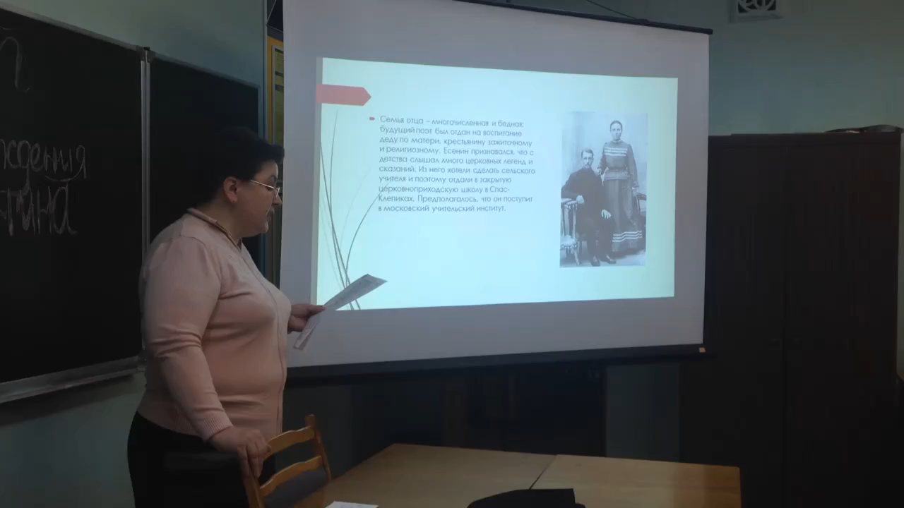
Мероприятие началось с ознакомления с биографией великого писателя…

Slide 3
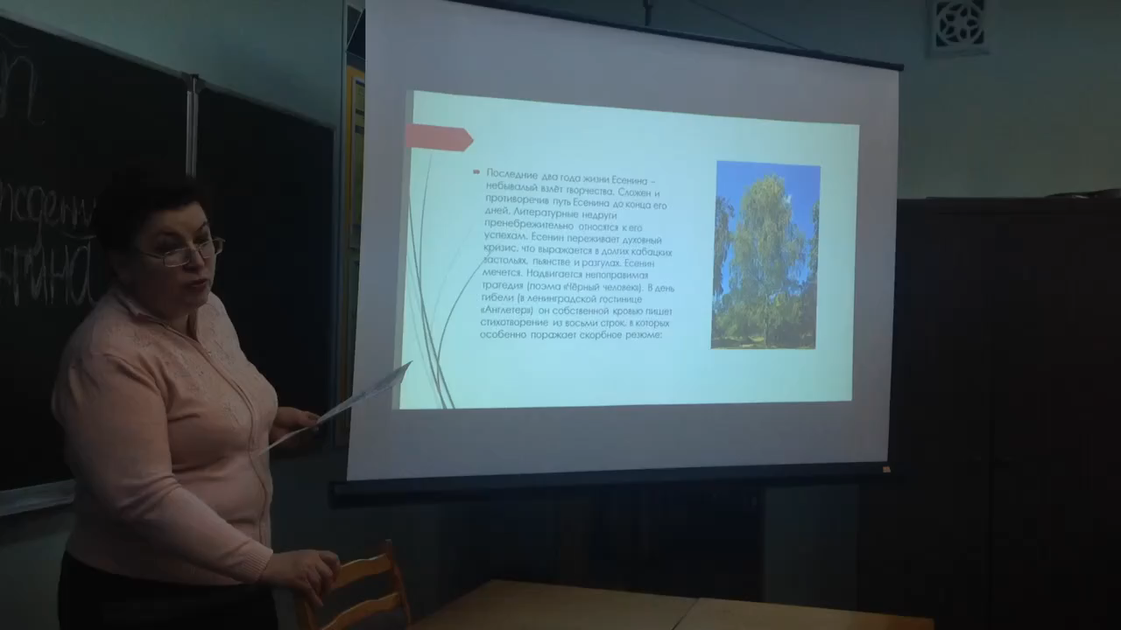
Один из преподавателей подробно рассказал о нелегкой жизни поэта и столь трагическом конце.

Slide 4
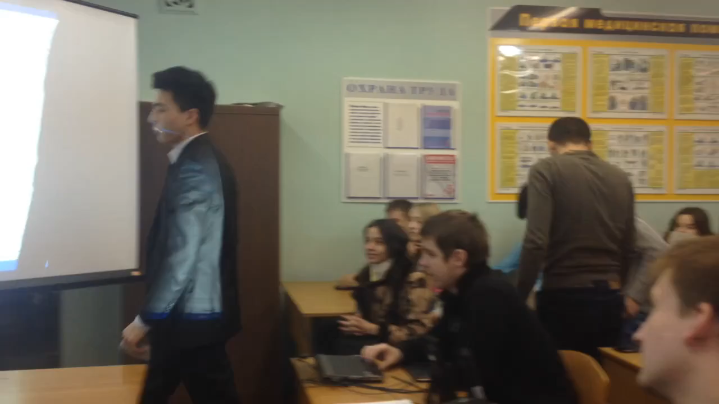
Также на мероприятии присутствовали наши туркменские студенты, которые любезно согласились прочитать стихи поэта.
Были зачитаны такие стиха как: “Отговорила роща золотая”

Slide 5
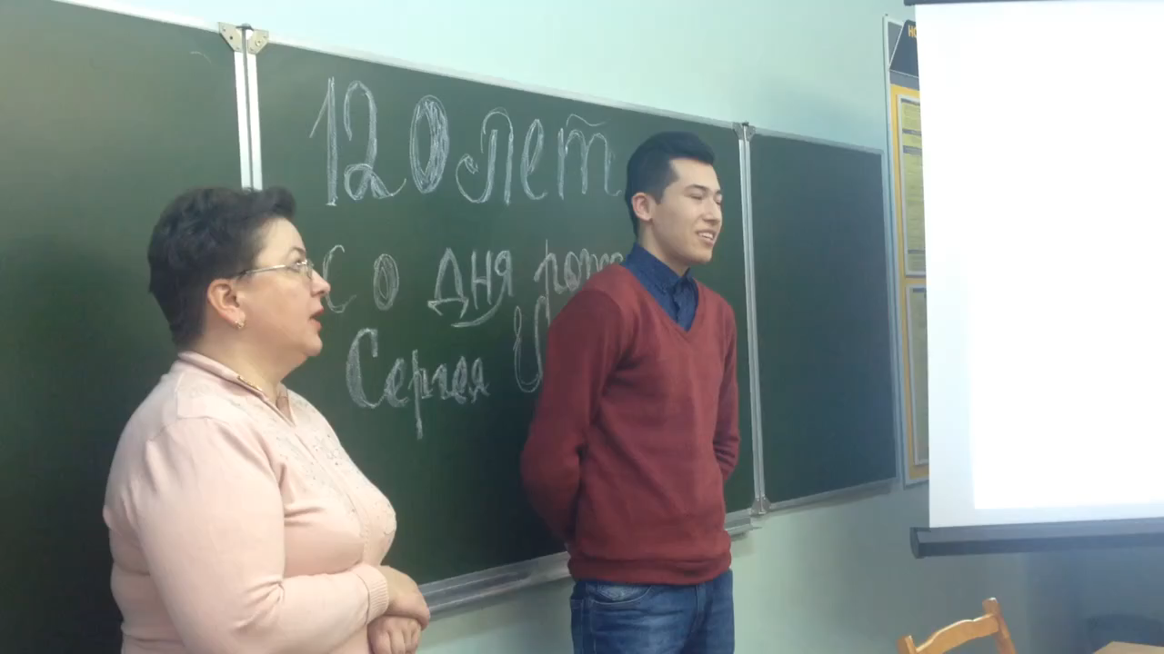
“Я покинул родимый дом”

Slide 6
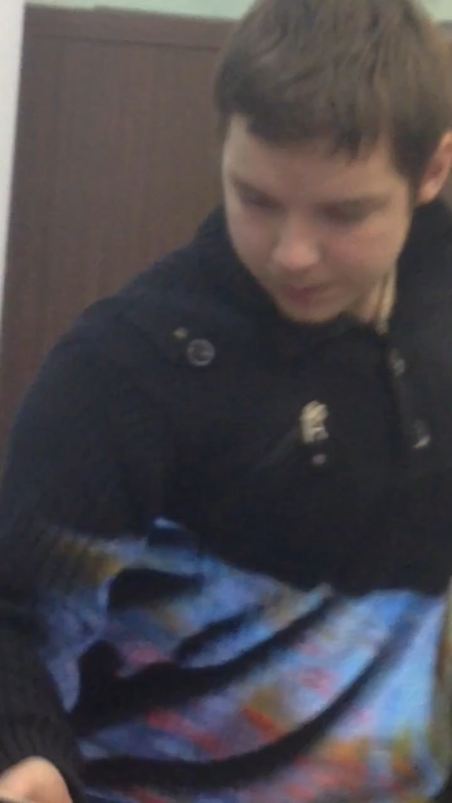
Но выступали не только зарубежные гости, но и слушатели ПОДФО.
“Клен ты мой опавший…”

Slide 7
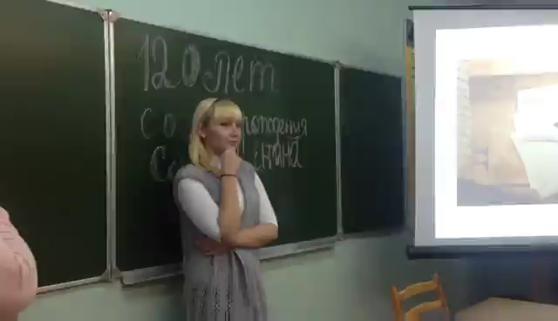
“Письмо к женщине”

Slide 8
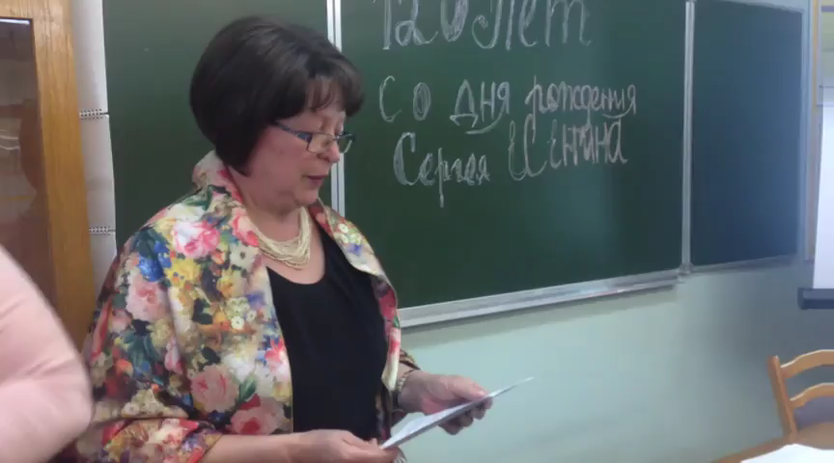
Ну и конечно же, куда же без наших преподавателей.
“Песнь о собаке”

